Slide 1

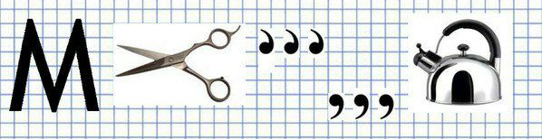
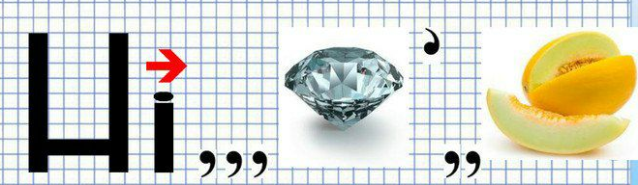
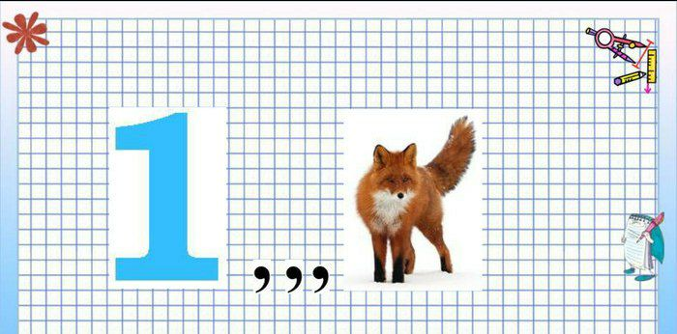
Ребуси

Slide 2

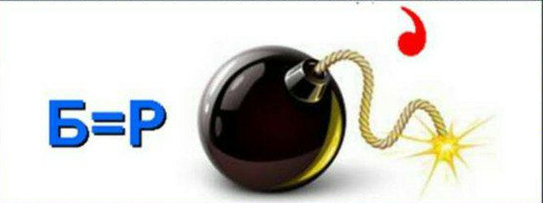
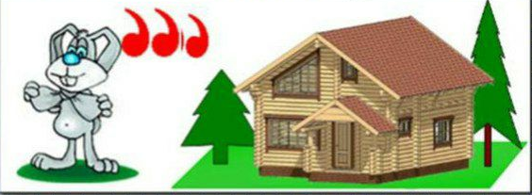

Slide 3

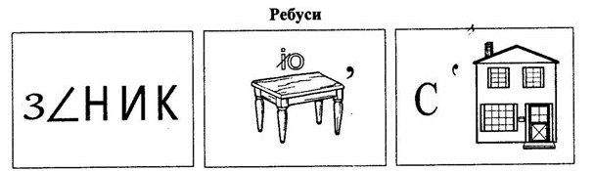

Slide 4
Задачі на зважування
Серед трьох монет одна фальшива (легша від двох інших, однакових за вагою). За допомогою одного зважування на терезах без гир виділити фальшиву монету.
Одну монету покладемо на одну шальку терезів, а другу – на іншу шальку. Якщо вони зрівноважаться, то третя монета – фальшива. Якщо не зрівноважаться, то фальшива монета лежить на тій шальці, яка піднялася догори.

Slide 5
Серед восьми монет одна фальшива (легша від інших, однакових за вагою). За допомогою трьох зважувань на терезах без гир виділити фальшиву монету.
Ділимо монети на дві рівні купки – по 4 монети в кожній. Зважуємо купки. Ту купку, яка легша, знову ділимо на дві однакові купки – тепер по дві монети в кожній. Знову проводимо зважування. Визначаємо, яка з них легша. Одну монету покладемо на одну шальку терезів, а другу – на іншу шальку. Фальшива монета лежить на тій шальці, яка піднялася догори.

Slide 6
Ішло сім сестриць, несло сім палиць, на кожній палиці по сім сучків, на кожному сучку по сім торбин, у кожній торбині по сім Скільки всього паляниць?
Ця знаменита задача була вміщена ще в давньоєгипетському папірусі, який писав Ахмес.
Розв’язання:
7*7*7*7*7=16807.

Slide 7
Стоїть стовп, а на стовпі сорок кілець, до кожного кільця прив’язано сорок кобил, у кожної кобили сорок лошат. Скільки всього лошат?
Розв’язання:
40*40*40=64000

Slide 8
У 2005 році 1 січня випало у суботу. А яким днем тижня буде 1 січня 2010 року.
Якби число днів за рік ділилося на 7, то 1 січня завжди випадало б у один і той же день, скажемо на суботу, як у 2005 році. У не високосному році 365 днів, поділивши 365 на 7 отримаємо 52 повних тижні і 1 день у залишку, отже відбудеться зсув на 1 день. 2006 рік почнеться у неділю, а 2007 у понеділок, 2008 у вівторок. Але у високосному 2008 році 366 днів. Поділивши 366 на 7, отримуємо 52 повних тижні і ще 2 дні в остачі, отже 2009 рік почнеться у четвер. 2010 рік почнеться у п’ятницю.

Slide 9
Непарні числа 11, 13, 15…
Продовж ряд чисел
3, 5, 7, 9, 11…
1, 4 , 7 ,10 …
1, 10, 3, 9, 5, 8, 7, 7, 9, 6…
77, 49, 36, 18 …
Б31, К30, Т31…
2. Число більше від попереднього на три - 13, 16, 18….
3. Ряд складається з двох частин: числа на непарних місцях 1,3,5,7,9…. Числа на парних місцях 10,9,8,7 Тому продовження таке 11,5,13,4,15,3….
4. Кожне наступне число добуток двох попередніх цифр. Наступне число 8
5. Послідовність складається з перших букв назв місяця і кількості днів у них. Наступна Ч30

